Slide 1
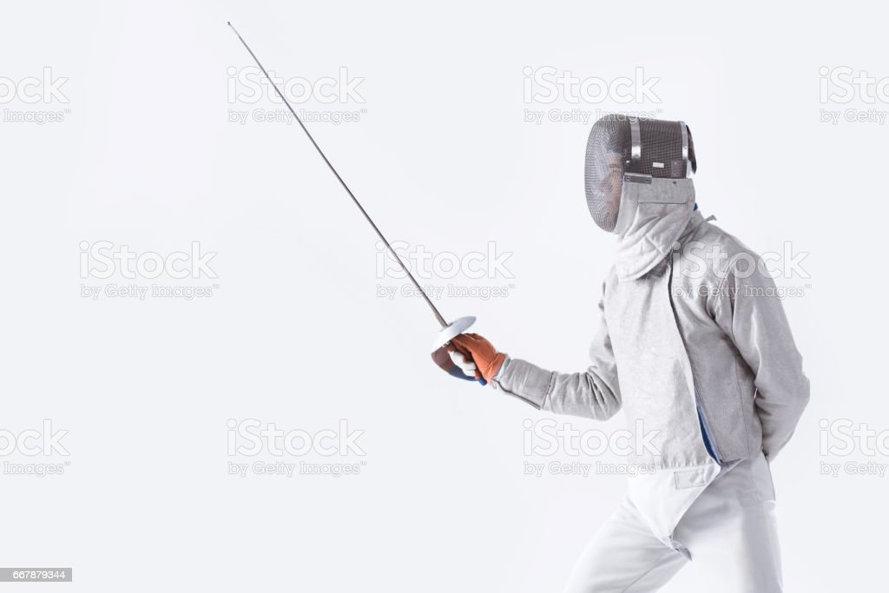
Ніна Бічуя.
«Шпага Славка Беркути». Особливості композиції твору.

Slide 2


Художній світ Ніни Бічуї особливий, бо це духовний світ людини, де постійно ведеться боротьба між добром і злом, де творяться дива, які ніхто не помічає. Це світ дитинства, у якому є все: дружба, кохання, суперечки.

Slide 3

Тема: розповідь про міських підлітків, їхнє навчання, дозвілля і життя поза школою.
Ідея: пошук свого шляху у житті.
Основна думка: життя дуже складне і непередбачуване, але потрібно завжди чинити по совісті.
Жанр: психологічна повість.

Slide 4

Повість починається з епізоду, який спонукає до роздумів, непевності протягом усього читання. Потім дія повертає у часі назад, описується кожний з чотирьох героїв повісті окремо від інших – і у взаємодії, тому частини композиції на початку змінені (зав`язка і експозиція).

Slide 5

Композиція: (учні визначають частини композиції, підтверджуючи цитатою)
експозиція: знайомство з головними героями повісті («Чотири портрети»);
завязка: пізнання ціни дружби («Про те, що сталося пізніше»);
розвиток дії: навчання та захоплення героїв («Юлько вдома», «Стефко вдома»);
кульмінація: шкільний суд («Суд»);
розв`язка: щасливий кінець («Кінець щасливий, немов у казці»).

Slide 6
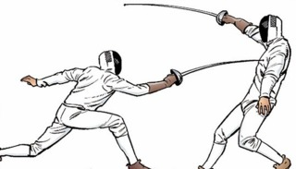
Сюжетні лінії: дружба-протистояння Славка і Юлька; любовний трикутник Юлько – Лілі – Славко.

Slide 7
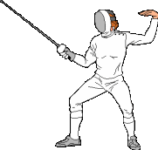
Проблематика повісті:
– дорослішання дітей;
– самотність людини;
– відсутність повноцінного спілкування з дорослими;
– підлість і відкритість;
– жорстокість молоді, ставлення до братів менших – тварин;
– віра у свій талант;
– стосунки в середовищі дітей;
– самовдосконалення і самореалізація дитини;
– відповідальність людини за свої вчинки;
– дружба в житті людини;
– формування характеру підлітків.

Slide 8
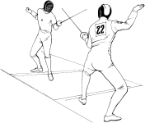
Домашнє завдання
Виписати цитати до характеристики таких образів: Славка Беркути, Юлька Ващука, Стефка Вуса та Лілі Теслюк.

